Slide 1
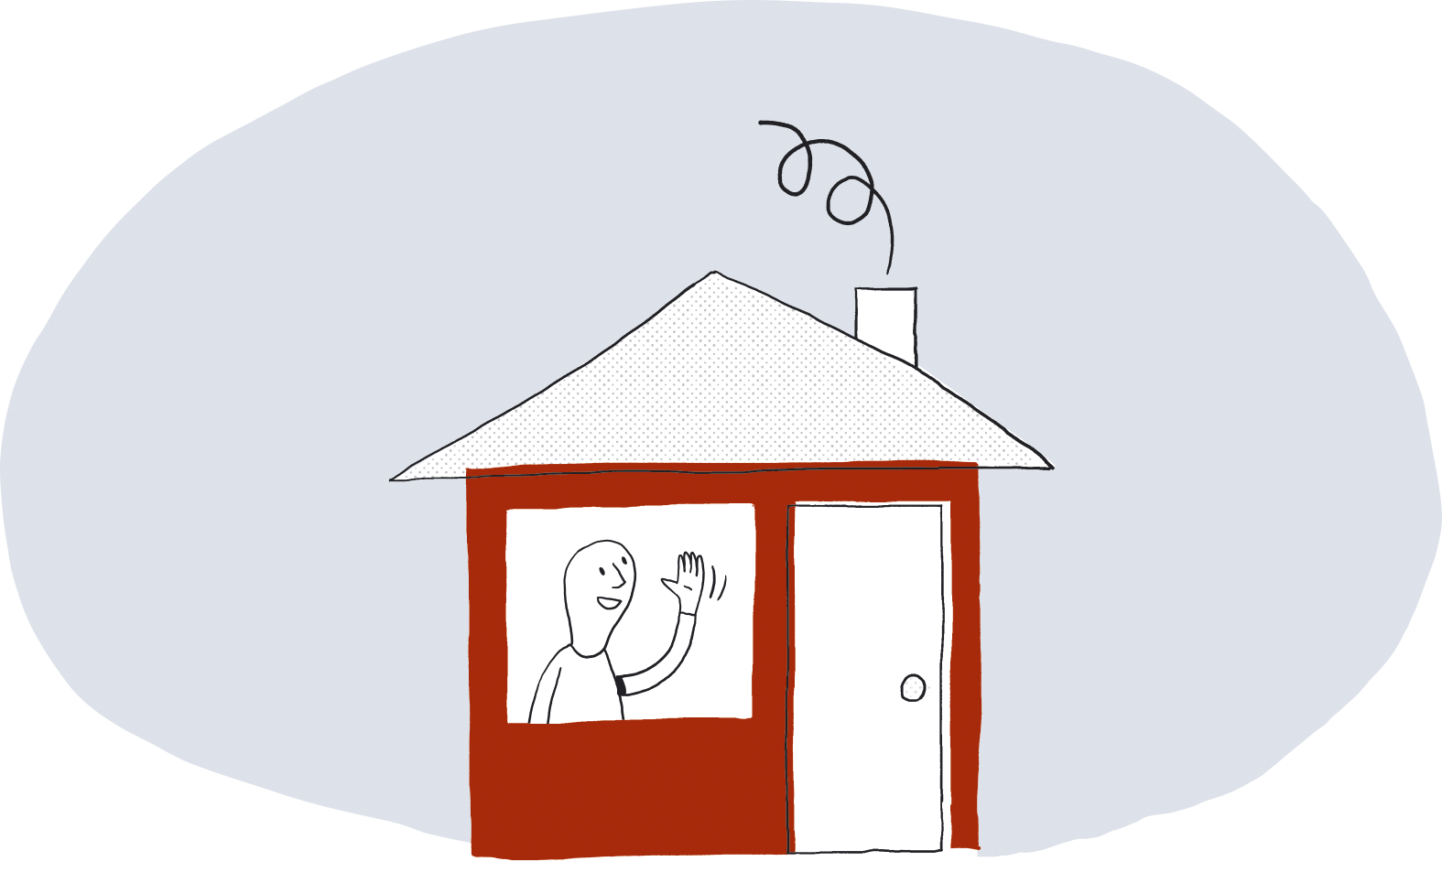
RUMENSK
Siguranța contra incendiilor în locuințe
brannvernforeningen.no

Slide 2
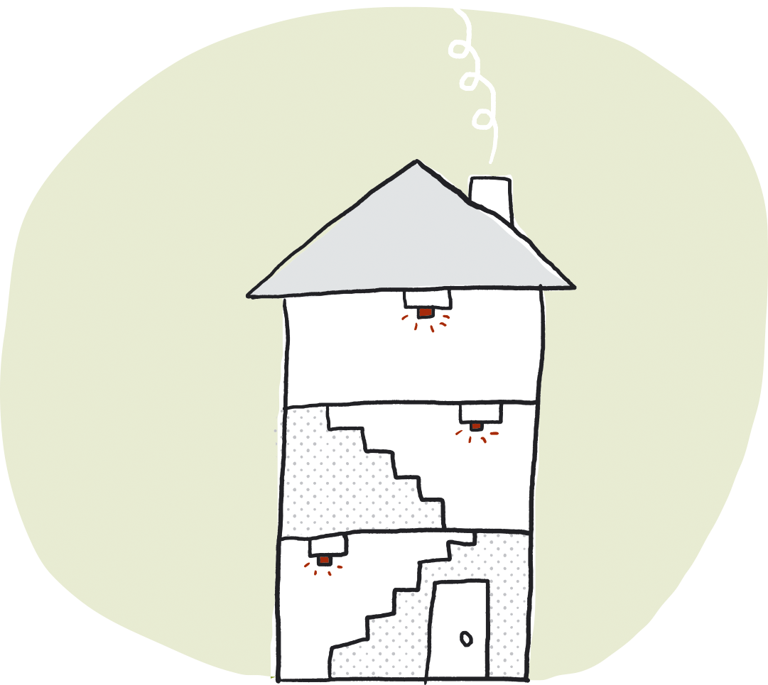
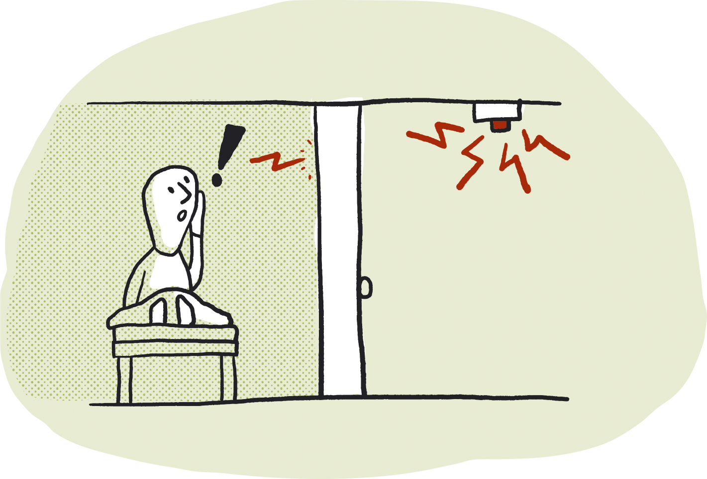
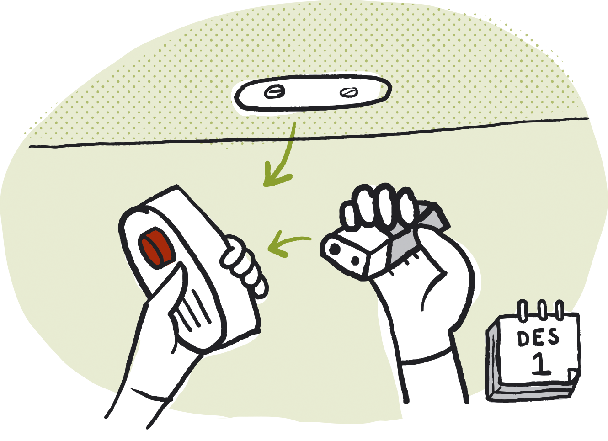
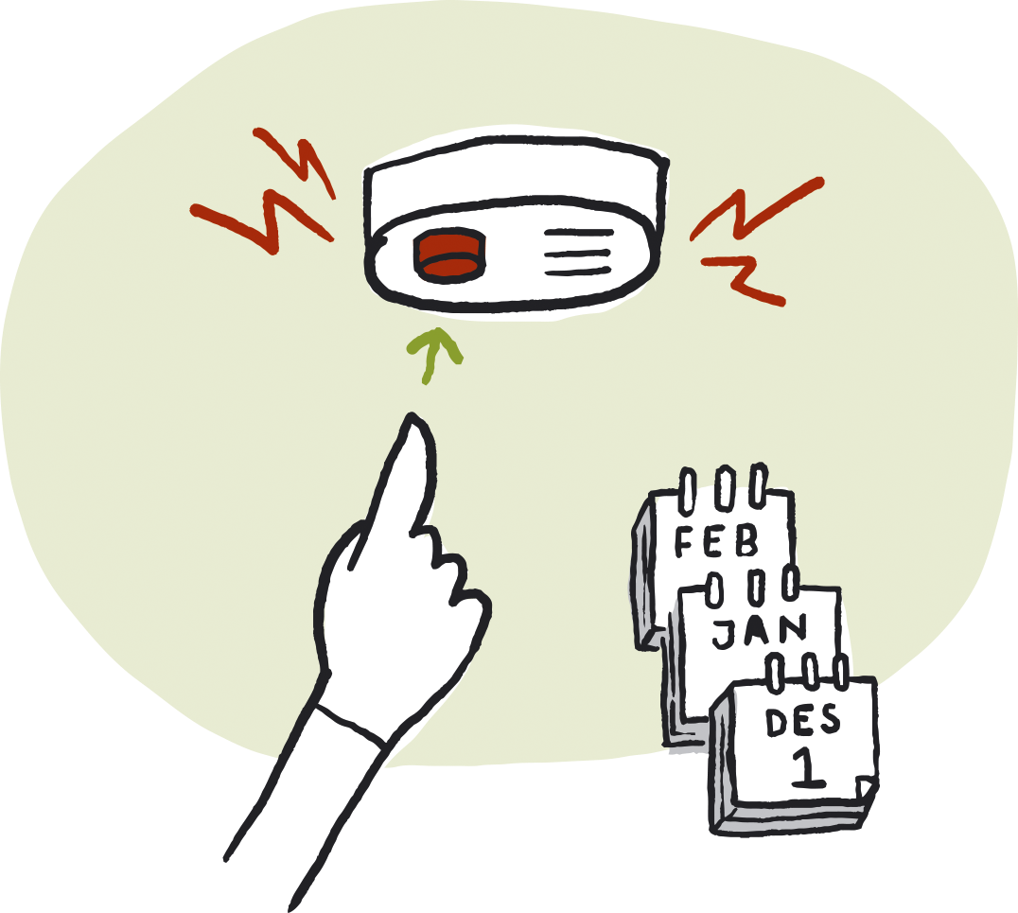
Detectoare de fum obligatorii
Fiecare locuință trebuie să fie prevăzută cu cel puțin un detector de fum la fiecare etaj. Detectoarele de fum avertizează din timp privind incendiile. Trebuie să puteți auzi alarma din interiorul dormitoarelor, cu ușile închise. De regulă, bateriile se vor înlocui o dată pe an. Testați-vă regulat alarmele de fum prin apăsarea butonului de testare.

Slide 3
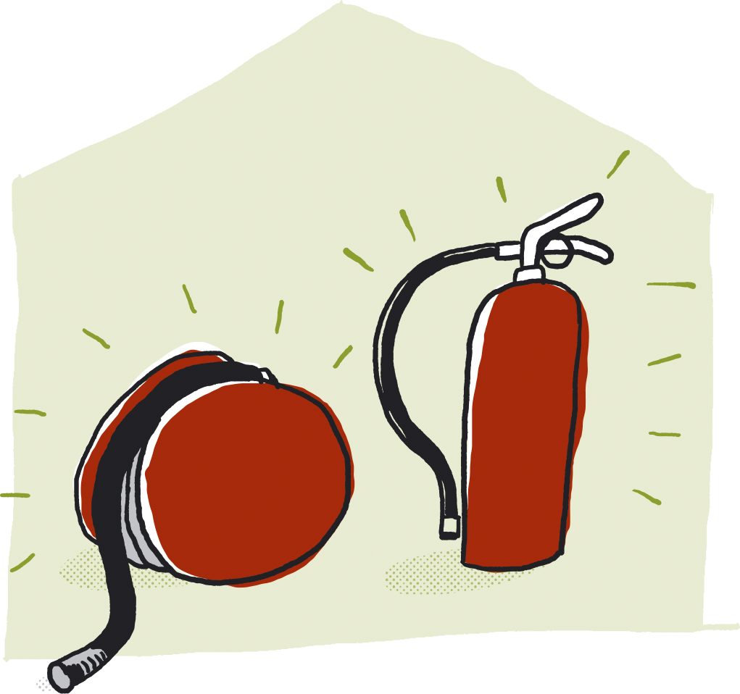
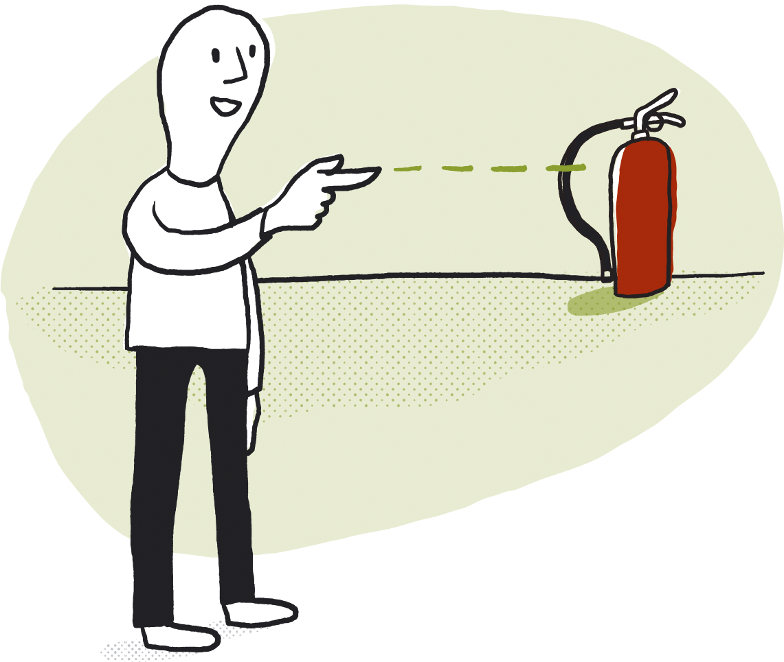
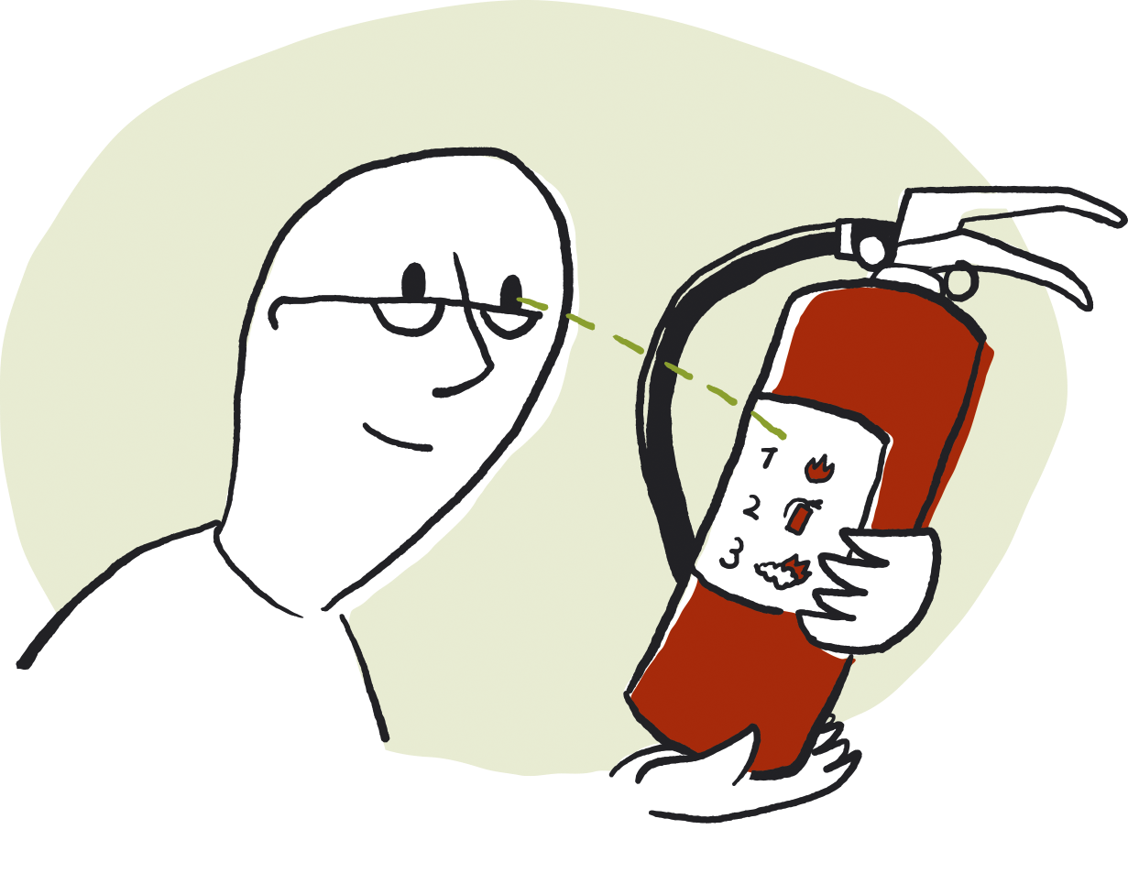
Echipament obligatoriu de stingere a incendiilor
Fiecare locuință trebuie să dispună de un furtun de incendiu sau de un extinctor. Se recomandă să vă procurați ambele sisteme. Echipamentul de stingere a incendiilor trebuie să fie imediat accesibil. Toate persoanele care locuiesc în imobil trebuie să știe unde se află echipamentul. Citiți cu atenție instrucțiunile de utilizare.

Slide 4
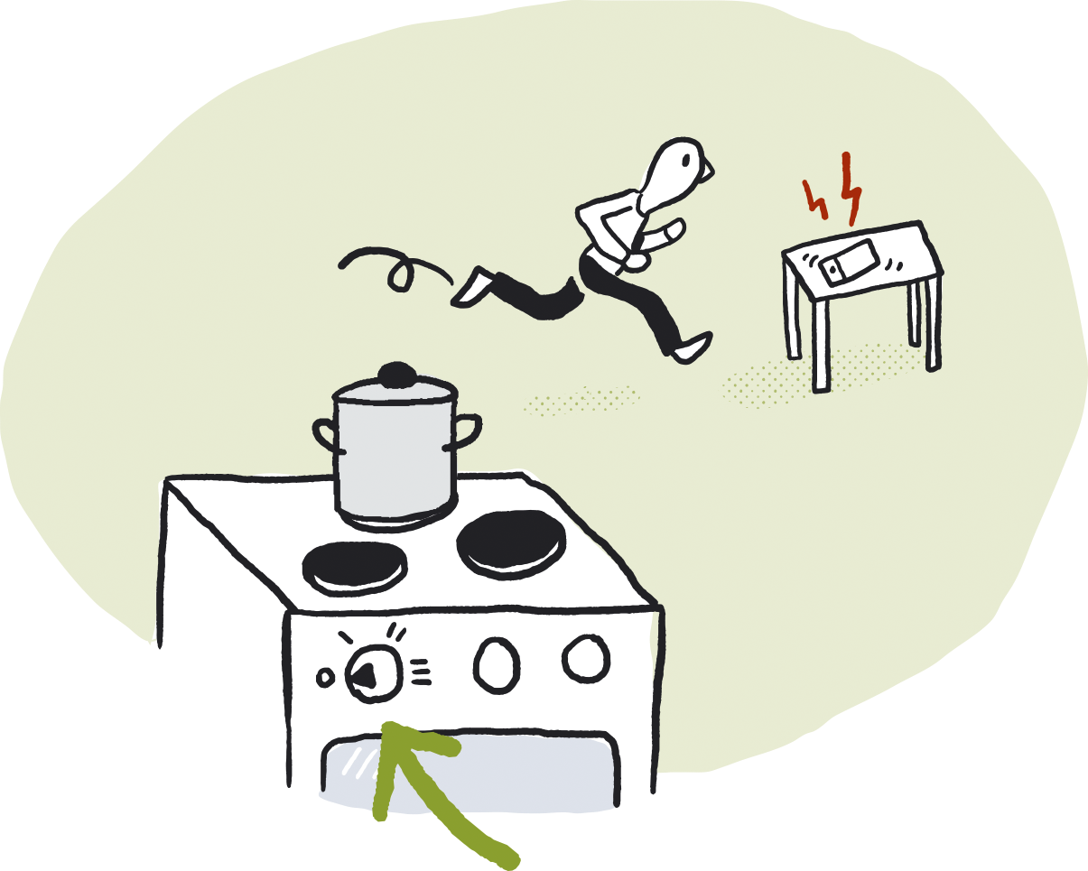
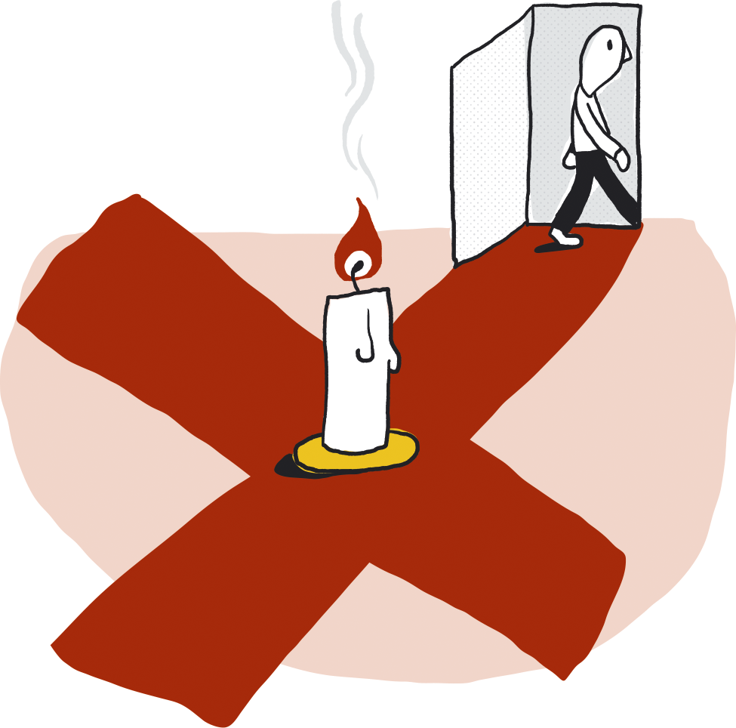
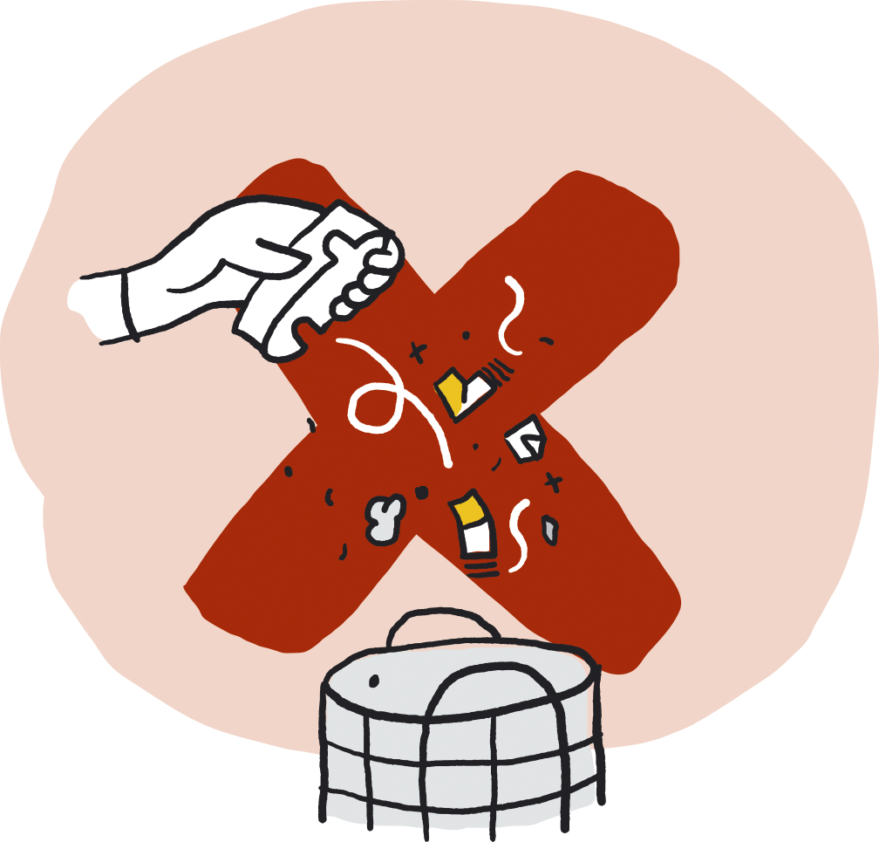
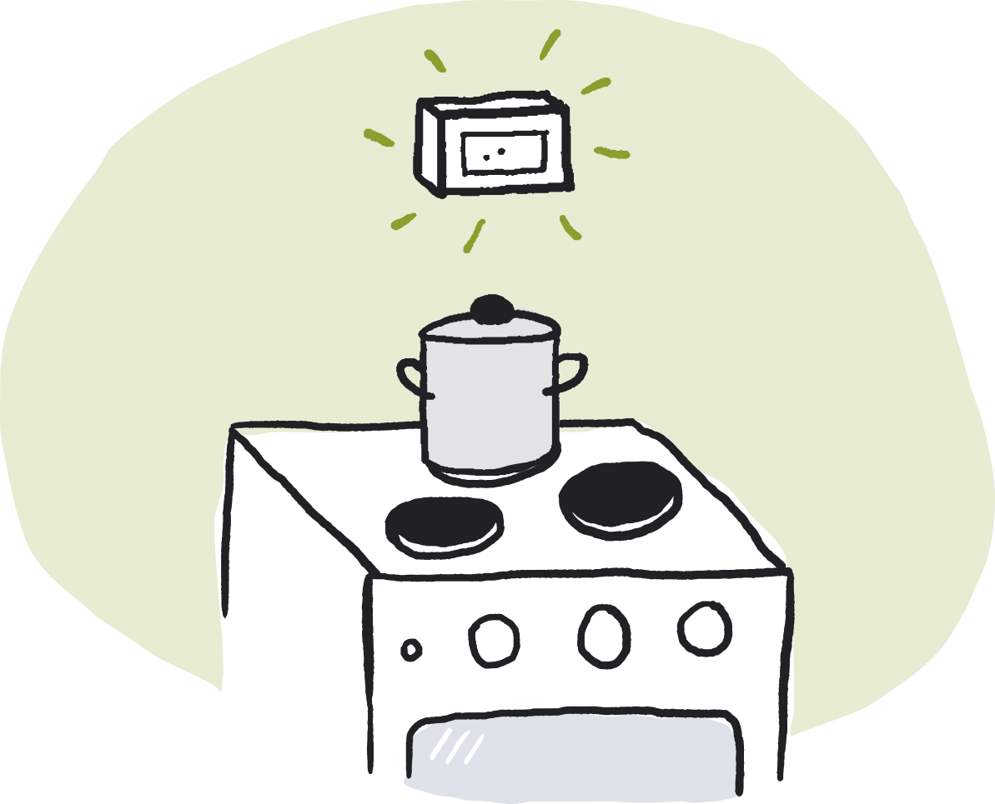
Prevenirea incendiilor 1
Supravegheați mașina de gătit în timpul utilizării. Dacă vă întrerupeți în timpul gătitului, opriți toate ochiurile. Montați o alarmă de plită/un dispozitiv de oprire automată. Dați dovadă de precauție când folosiți flăcări deschise. Nu părăsiți niciodată camerele în care ați aprins lumânări cu flacără. Lumânările aprinse nu trebuie să fie așezate lângă materiale inflamabile. Goliți scrumul într-un loc sigur. Nu aruncați scrumul încins în coșuri de gunoi.

Slide 5
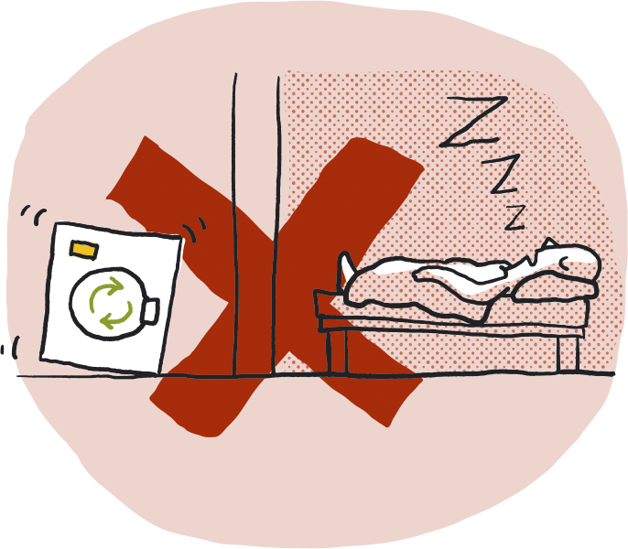
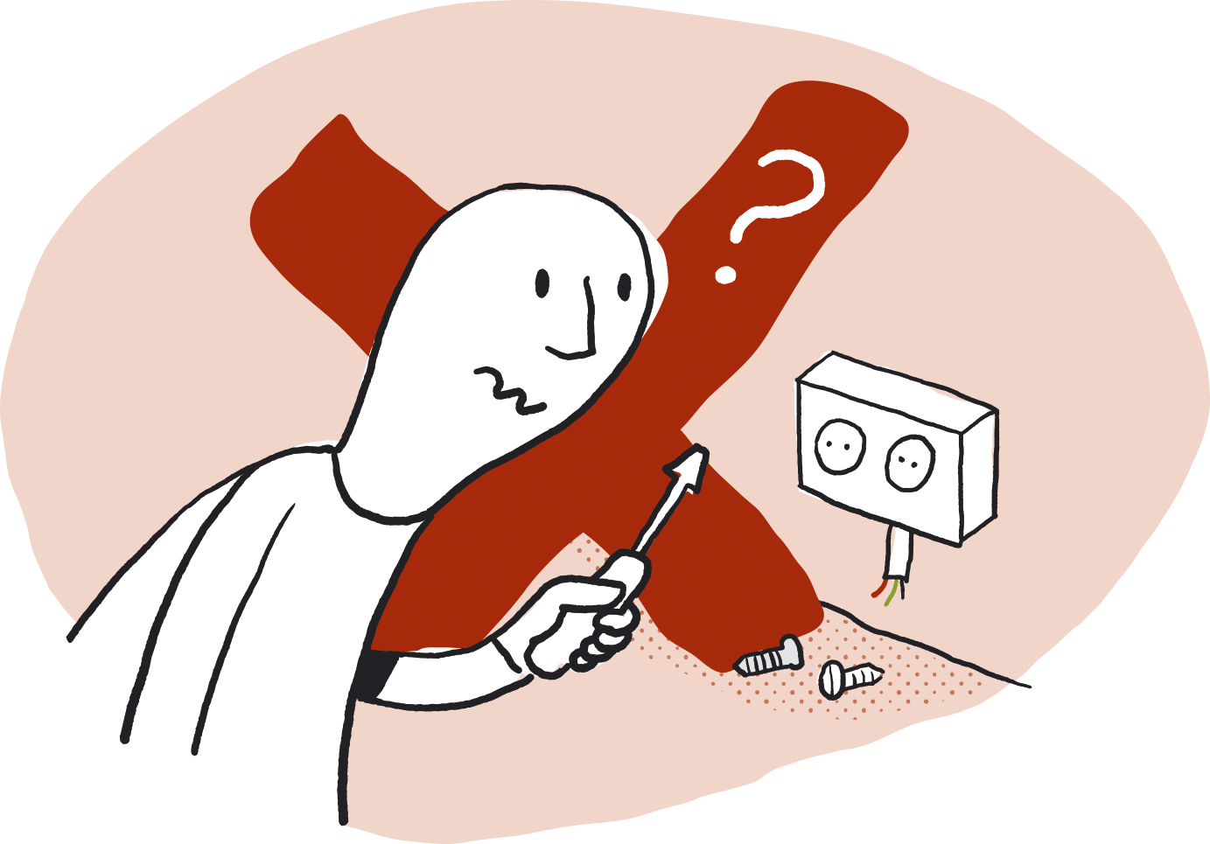
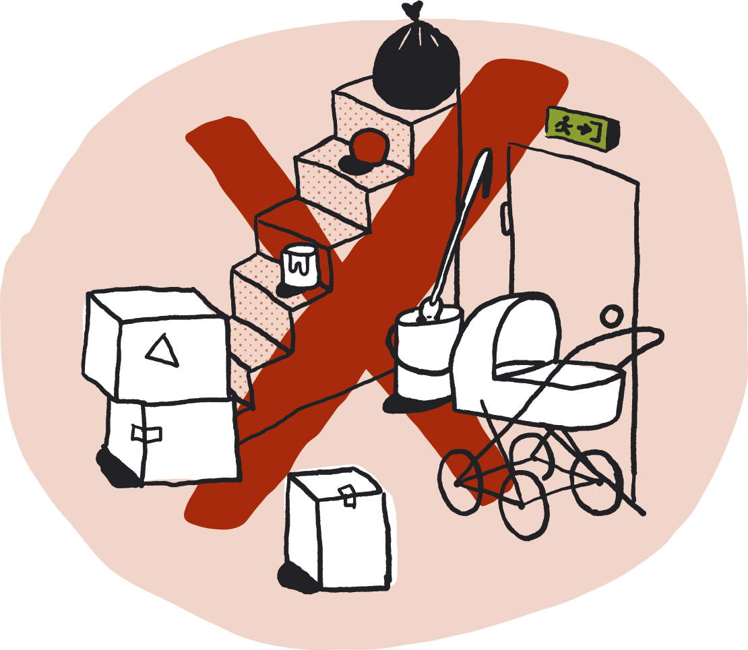
Prevenirea incendiilor 2
Opriți întotdeauna mașinile de spălat și uscătoarele de rufe când părăsiți locuința sau vă culcați. Numai electricienilor calificați li se permite să instaleze și să repare echipamente și instalații electrice. Materialele de construcții, cutiile de carton și alte deșeuri lăsate în urmă sunt adesea utilizate la aprinderea deliberată a focului. Asigurați-vă că nu se află articole inflamabile pe scări și în garaje. Plasați tomberoanele departe de clădiri.

Slide 6
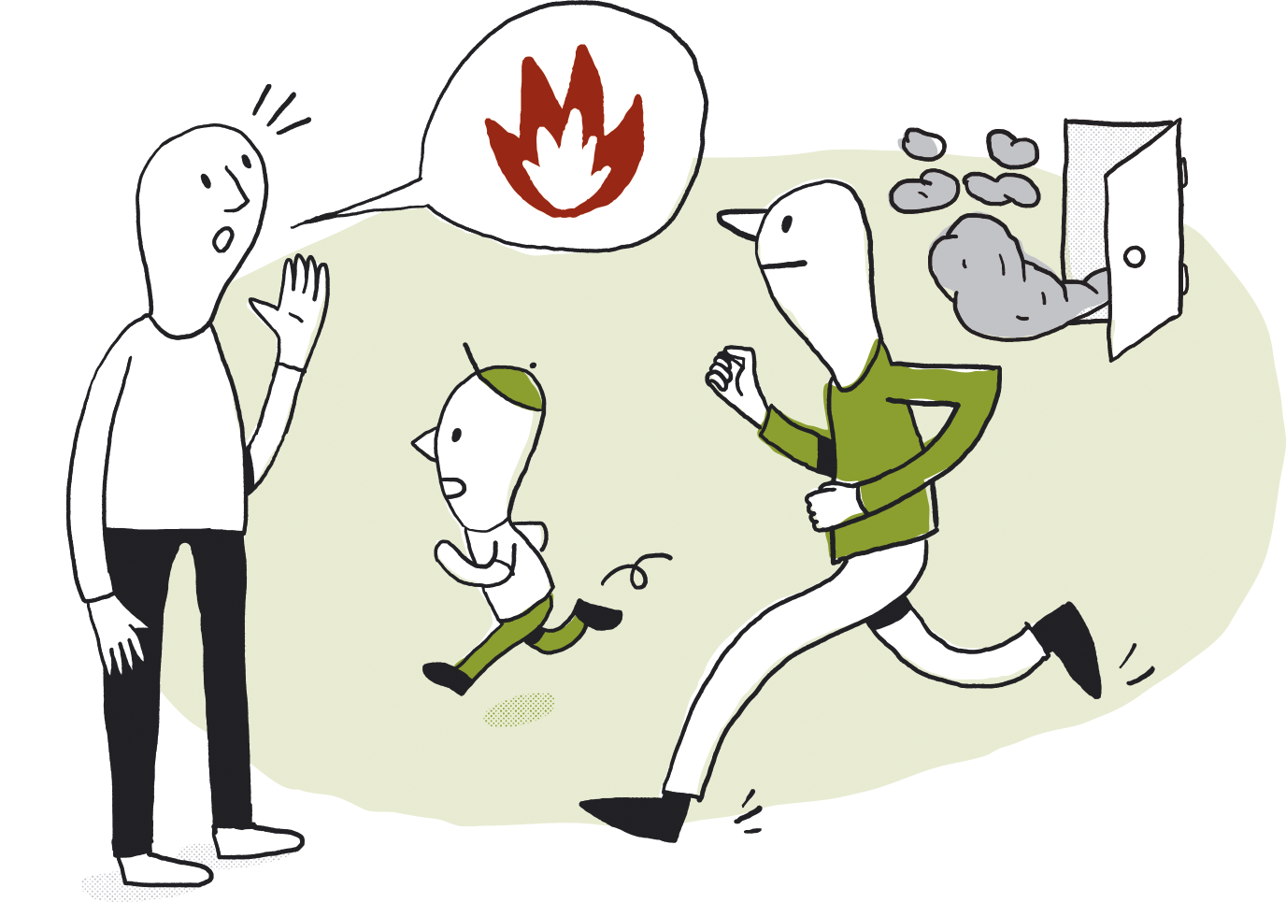
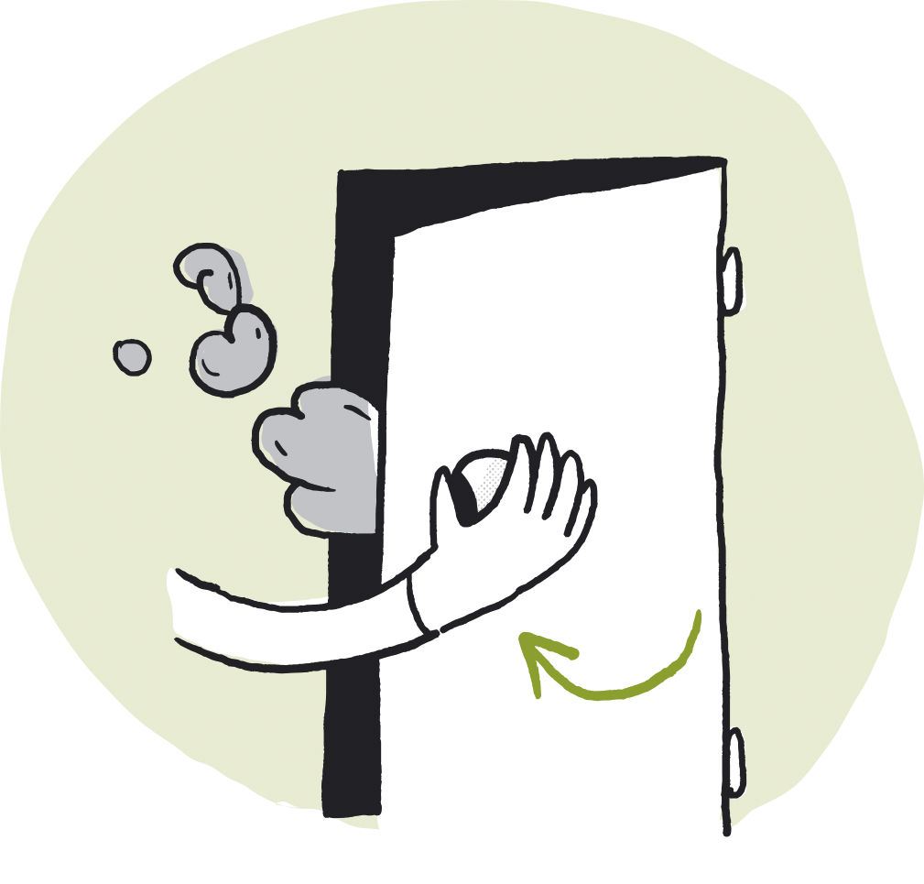
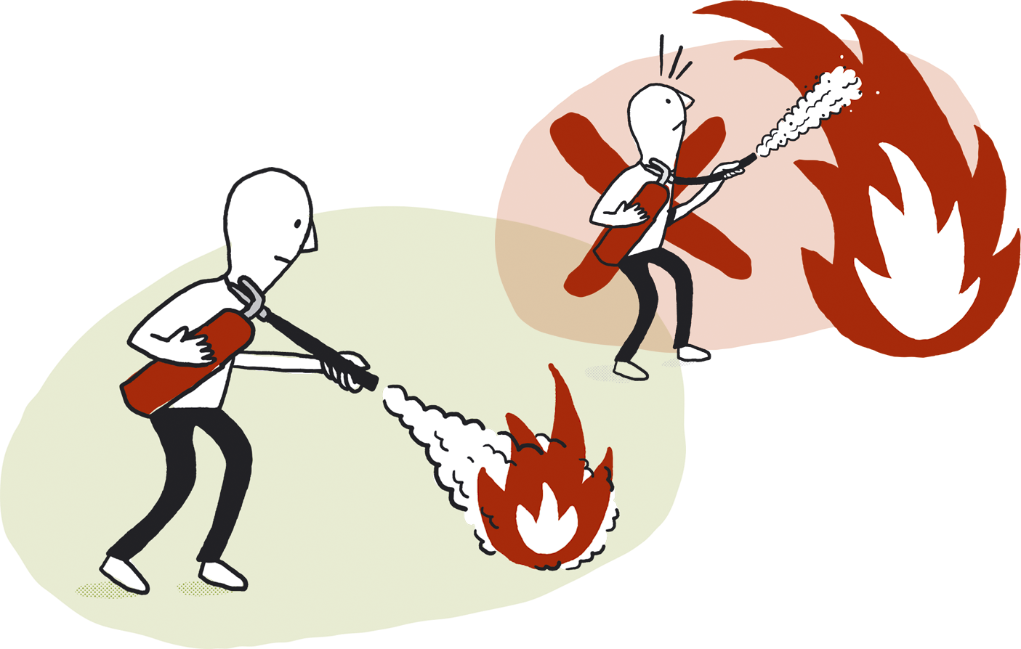
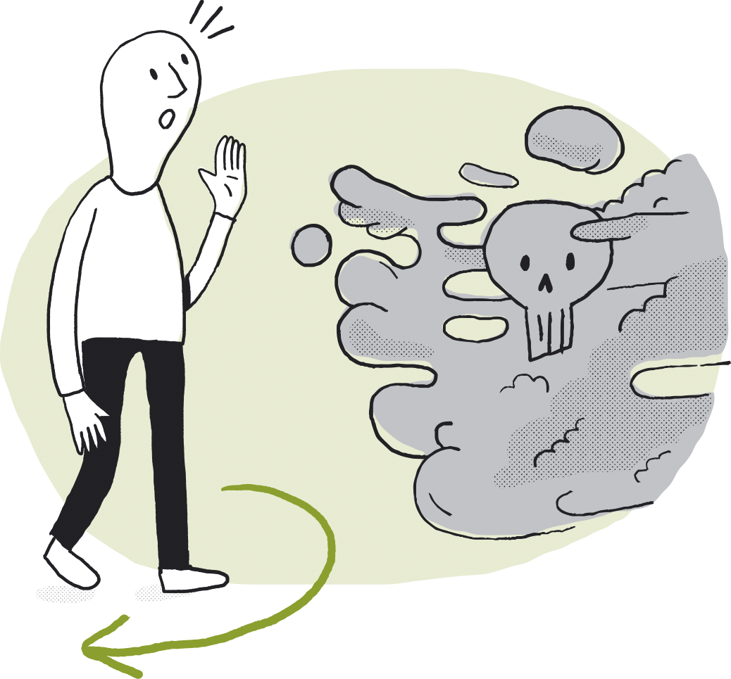
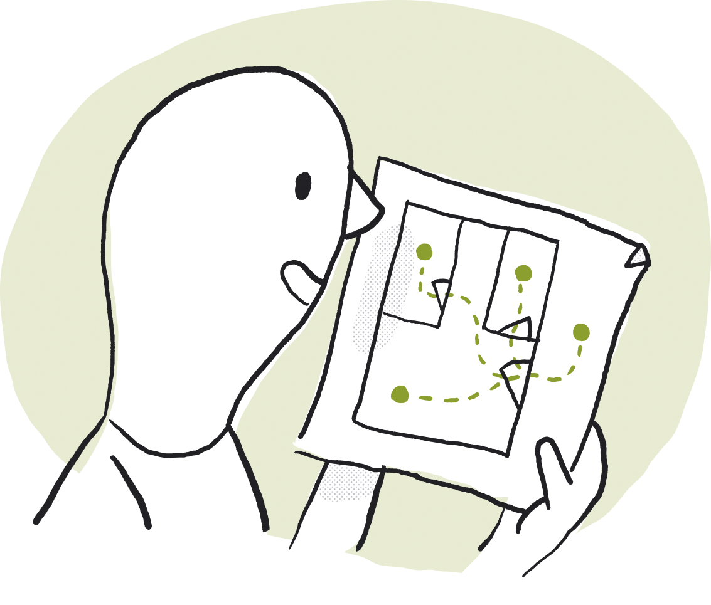
Cum procedați în caz de incendiu
1) SALVAȚI
Asigurați-vă că toată lumea părăsește în siguranță zona incendiului. Evacuarea prin fum este periculoasă. Închideți ușile. Îndreptați-vă spre un loc de adunare convenit anterior.
2) ANUNȚAȚI
Anunțați pompierii prin apelarea numărului de urgență 110. Indicați adresa exactă a clădirii afectate de incendiu.
3) STINGEȚI
Dacă incendiul nu a luat amploare, încercați să îl stingeți cu furtunul de incendiu sau cu extinctorul. Nu vă expuneți riscurilor. Fumul este foarte toxic.
Propria dvs. evaluare asupra situației va stabili ordinea executării acestor pași. Organizarea unor exerciții de evacuare regulate este foarte utilă, deoarece toți cei vizați pot exersa procedurile necesare.

Slide 7
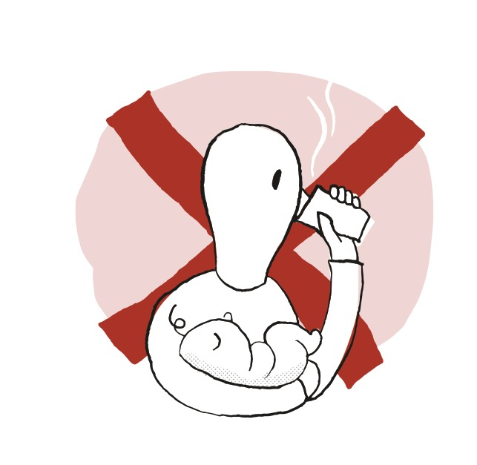
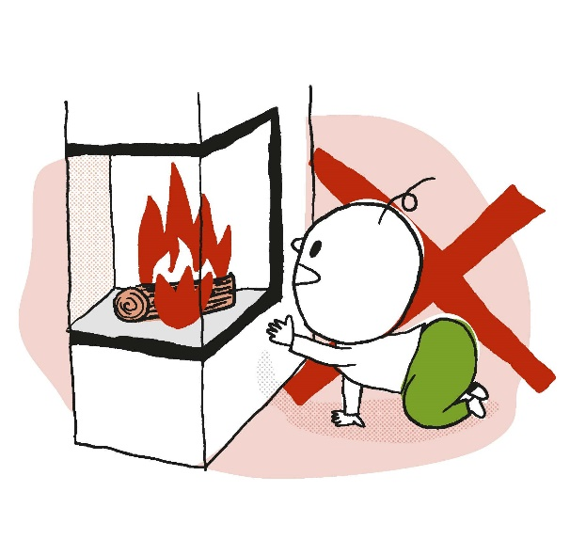
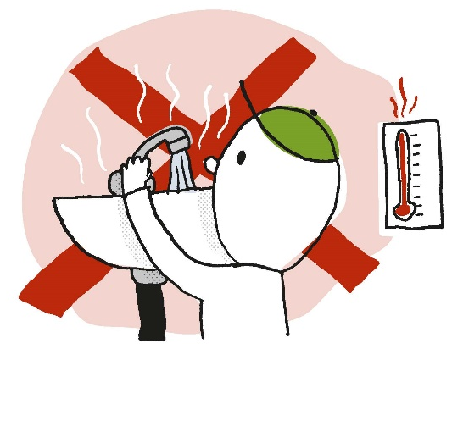
Prevenirea ARSURILOR LA COPII
Evitați băuturile calde în timp ce alăptați sau țineți un copil în brațe.
Asigurați-vă că copiii nu au acces liber la suprafețele calde, cum ar fi un șemineu, calorifer, aragaz, cuptor și altele asemenea.
Verificați temperatura apei din cada de baie și că copiii nu pot manevra robinetul de apă caldă. Reglați temperatura boilerului.

Slide 8
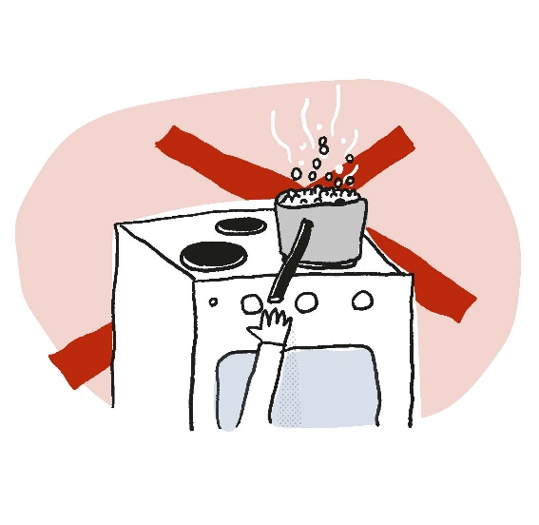
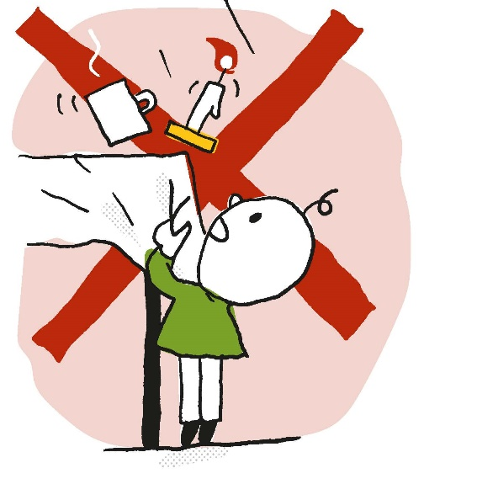
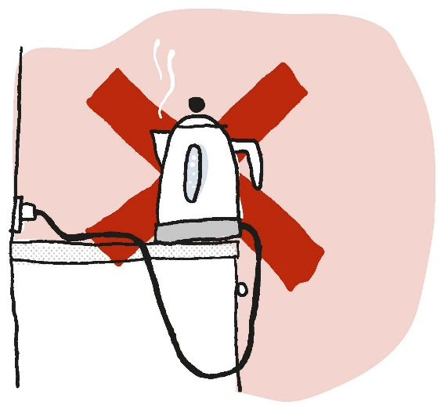
Prevenirea ARSURILOR LA COPII
Țineți copiii la o distanță bună față de vasele care fierb.
Fierbător de ceai - gândiți-vă la plasarea atât a fierbătorului, cât și a cablului.
Aveți grijă de mesele cu fețe de masă, căni de cafea, lumânări, etc. Copiii le pot trage în jos peste ei.

Slide 9
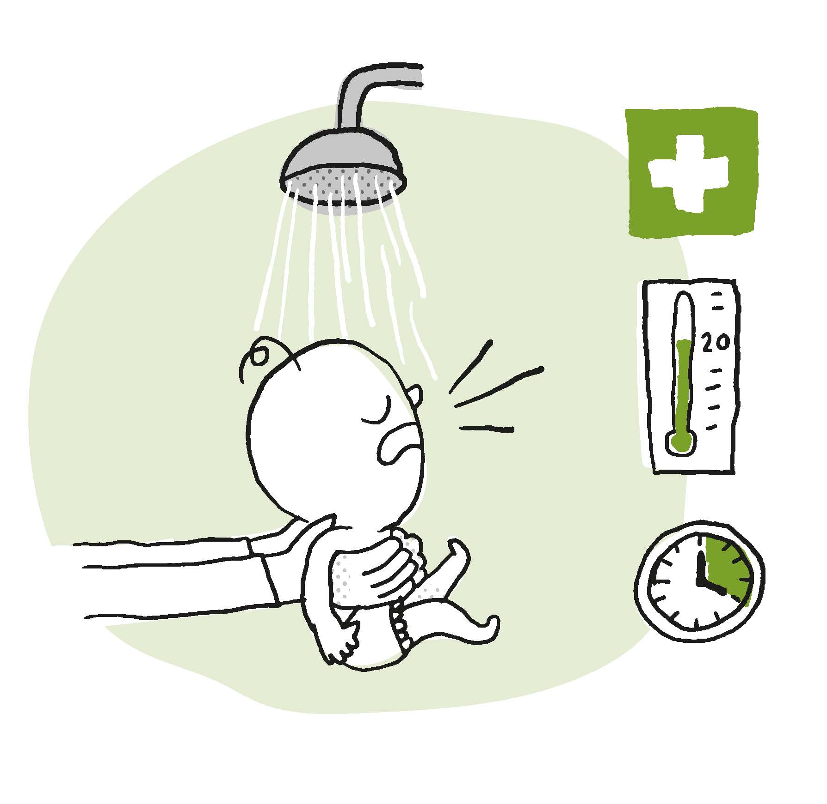
Dacă copilul este arS
Răciți timp de 20 de minute cu apă la aproximativ 20 de grade dacă sunt suspectate arsuri grave. Aceasta se aplică indiferent de vârstă.
NU UITATI 20 - 20

Slide 10
Această broșură este disponibilă în peste 30 de limbi pe site-ul Asociației norvegiene pentru protecția contra incendiilor: www.brannvernforeningen.no/brannsikker

